Slide 1
[成果展示]
BUSINESS | MARKETING | INFORMATION
范甜雨 马佳娴
信计152

Slide 2
软件内容
PRESENTATION
●
软件功能

界面展示
Image
ABOUT MONTE
Lid est laborum dolo rumes fugats untras. Etharums ser quidem rerum facilis dolores nemis omnis fugats vitaes nemo minima rerums unsers sadips amets.. Sed ut perspiciatis unde omnis iste natus error sit voluptatem accusantium doloremque laudantium, totam rem aperiam, eaque ipsa quae ab illo inventore veritatis et quasi architecto beatae vitae dicta sunt explicabo.
Raw denim typewriter Carles irony. Helvetica farers
 
Monte Biz Company

Slide 3
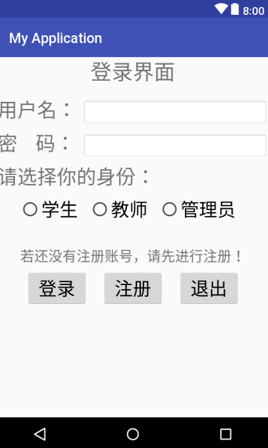
Image

WE ARE CREATIVE
软件内容
WELCOME TO OUR PRESENTATIONS
课程自动测试系统旨在实现考试的无纸化管理，对数据库考试可以通过互联网络或局域网进行。包括试题的管理，试题的添加，试题的删除，试题的修改，试题的查询；考试管理，答题基本信息设置，学生试题信息显示，学生试题的批改及打分并显示考试的结果信息。
Monte Biz Company
 

Slide 4

软件功能
Raw denim typewriter Carles irony. Helvetica farers Blue Bottle, distery vero you.
本课程自动测试系统涉及到题库管理、试卷管理、考试管理、用户管理四个功能模块。
本系统支持用户登录功能。登录时用户将进行身份的选择，而后输入指定的用户名和密码，点击登录键，实现登录。

本系统支持新用户注册功能。

→
本系统支持教师用户题库管理操作功能。包含题目的添加、删除、修改、查询操作等。
本系统支持管理员用户功能。管理员用户的权限是针对该系统的所有操作均可以进行。
⬆
本系统支持学生用户进行考试、查询、纠错功能。


Monte Biz Company
 

Slide 5
功能模型
SINGLE TEXT LAYOUT
Monte Biz Company
 

Slide 6
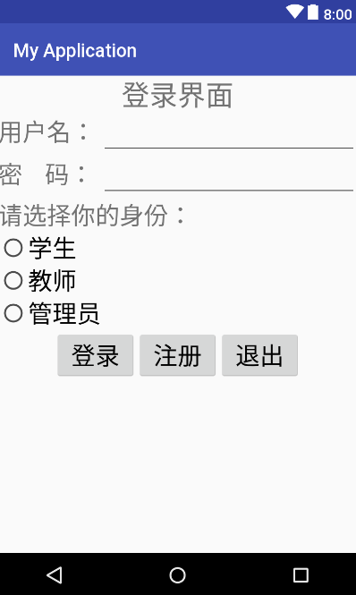
Image
结果展示

Raw denim typewriter Carles irony. Helvetica farers Blue Bottle, distery vero you.
登录界面
通过选择不同的身份进入系统，可选择对应的学生、教师、管理员身份进行登录，页面将会跳转到对应的页面
Monte Biz Company
 

Slide 7
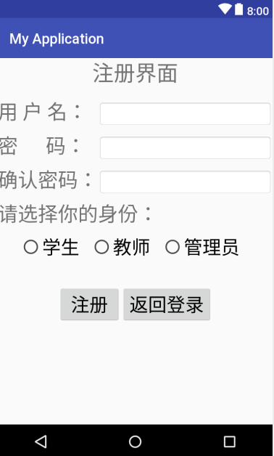
Image

PHOTO & ENTERTAIMENT
注册界面
根据自己的身份进行注册，输入用户名与密码完成注册。
MONTE NOTE
Lid est laborum dolo rumes fugats untras. Etharums ser quidem rerum facilis dolores nemis omnis fugats vitaes nemo minima rerums unsers sadips amets..
Sed ut perspiciatis unde omnis iste natus error sit voluptatem accusantium.
Monte Biz Company
 

Slide 8
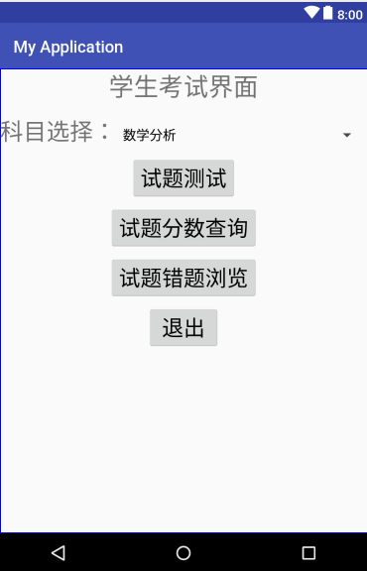
Image
结果展示

Raw denim typewriter Carles irony. Helvetica farers Blue Bottle, distery vero you.
学生考试界面
通过进入学生考试界面，可选择考试的科目，并且可以选择试题测试、试题分数查询、试题错题浏览功能选项。
Monte Biz Company
 

Slide 9
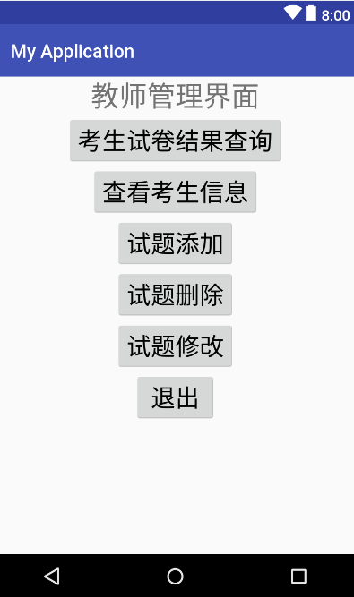
Image
结果展示

Raw denim typewriter Carles irony. Helvetica farers Blue Bottle, distery vero you.
教师管理界面
通过进入教师管理界面，可选择考生试卷结果查询、查看考生信息、试题添加、试题删除、试题修改功能选项。
Monte Biz Company
 

Slide 10
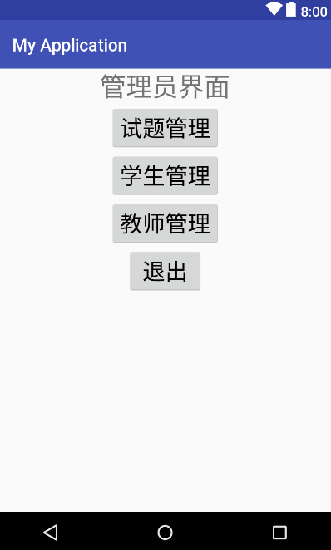
Image

PHOTO & ENTERTAIMENT
管理员界面
通过进入管理员界面，可选择试题管理、学生管理、教师管理功能选项。
MONTE NOTE
Lid est laborum dolo rumes fugats untras. Etharums ser quidem rerum facilis dolores nemis omnis fugats vitaes nemo minima rerums unsers sadips amets..
Sed ut perspiciatis unde omnis iste natus error sit voluptatem accusantium.
Monte Biz Company
 

Slide 11

Image

PHOTO & ENTERTAIMENT
过程演示
MONTE NOTE
Lid est laborum dolo rumes fugats untras. Etharums ser quidem rerum facilis dolores nemis omnis fugats vitaes nemo minima rerums unsers sadips amets..
Sed ut perspiciatis unde omnis iste natus error sit voluptatem accusantium.
Monte Biz Company
 

Slide 12
谢谢大家
BUSINESS | MARKETING | INFORMATION

